Slide 1

Chào mừng các em đến với tiết học
Giáo viên:

Slide 2

Khởi động

Slide 3

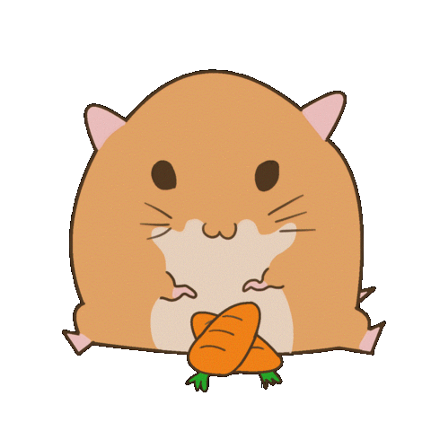
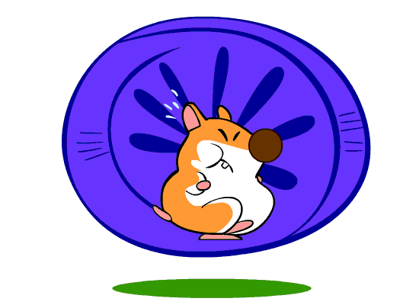




TRÒ CHƠI
CHU Ô T
HAMSTER
PLAY

Slide 4




Trong bài ‘‘Giờ ra chơi’’.
‘‘Từng đàn chim áo trắng’’ chỉ ai?
A
A. Học sinh
B. Giáo viên
D
B
C. Bác sĩ
D. Bảo vệ
C

Slide 5

Trong bài ‘‘Giờ ra chơi’’.
Sau giờ ra chơi các bạn học sinh làm gì?
A
A. tự ý trốn học
B. Tiếp tục vui chơi
D
B
C. Đi mua đồ ăn vặt
D. Xếp hàng vào lớp, học bài mới
C

Slide 6
Trong bài ‘‘Giờ ra chơi’’.
Các bạn học sinh làm gì trong giờ ra chơi?
A
A. Đá cầu
B. Đá cầu, nhảy dây
D
B
C. Nhảy dây
D. Chơi Ô ăn quan
C

Slide 7
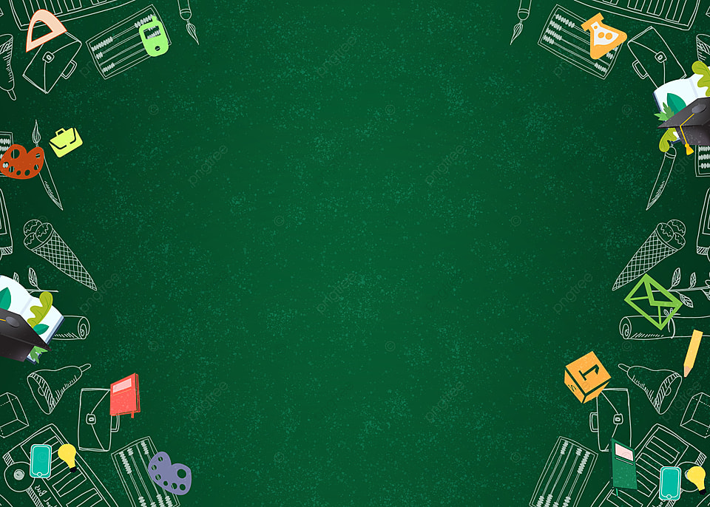
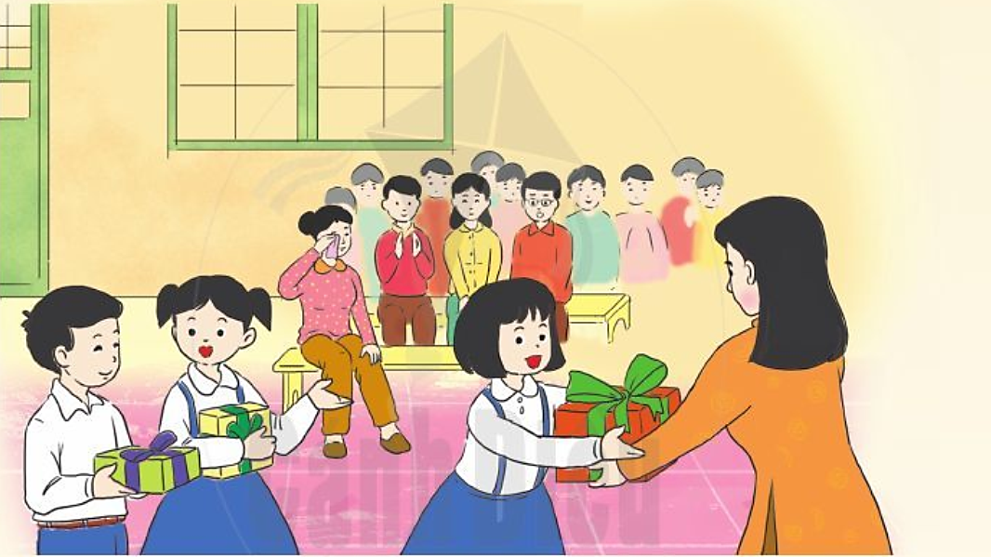
Phần thưởng

Slide 8
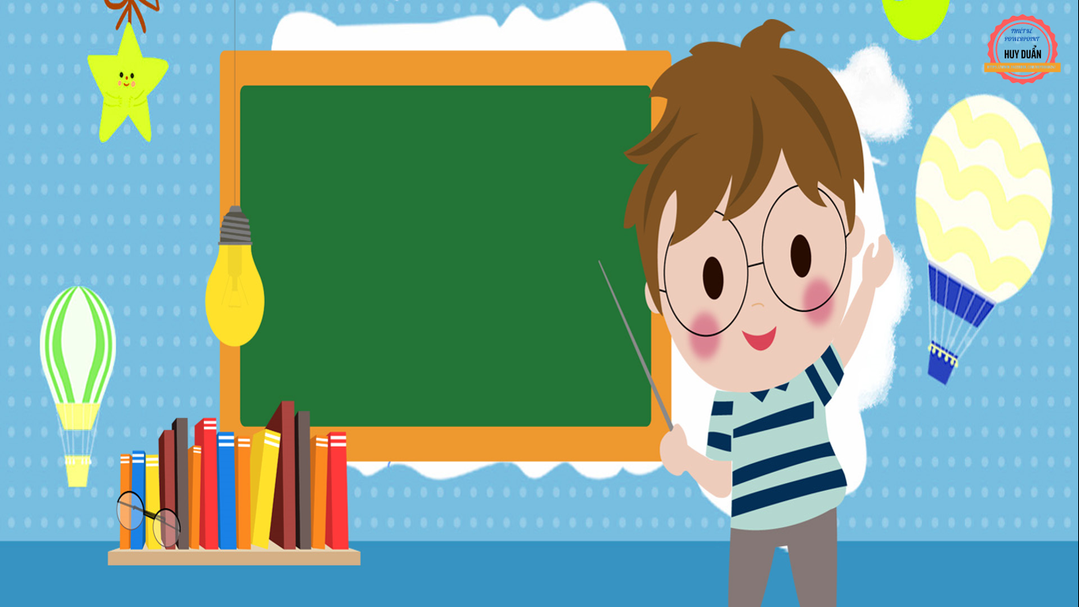
TIẾT 1

Slide 9

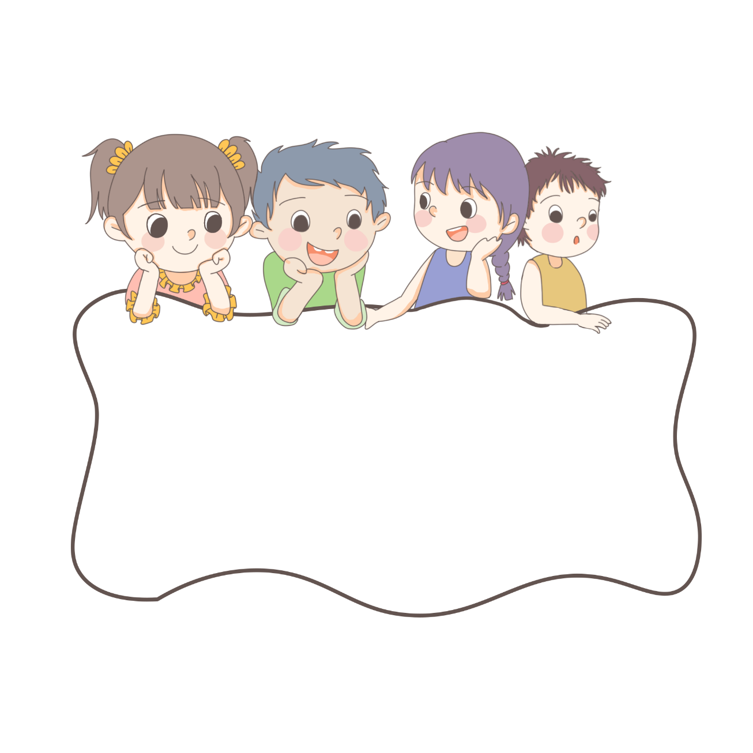
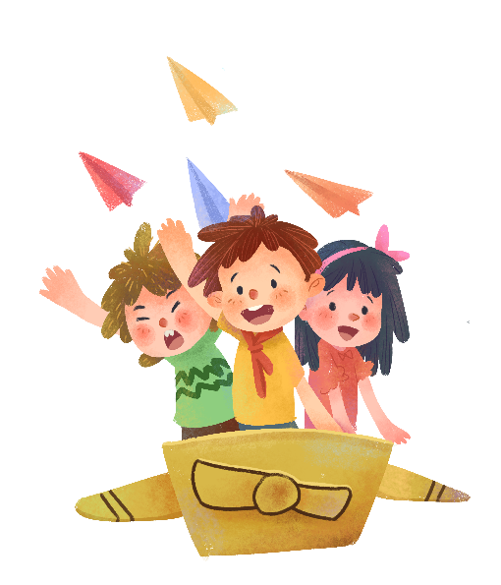


ĐỌC

Slide 10

ĐỌC
Phần thưởng
1. Na là một cô bé tốt bụng, luôn giúp đỡ bạn bè. Ở lớp, ai cũng mến em. Na chỉ buồn vì em chưa giỏi
2. Cuối năm học, cả lớp bàn tán về phần thưởng. Riêng Na chỉ lặng yên nghe. Em biết mình chưa giỏi môn nào.
Một buổi sáng, vào giờ ra chơi, các bạn trong lớp túm tụm bàn bạc điều gì có vẻ bí mật lắm. Rồi các bạn kéo nhau đến gặp cô giáo.
Cô giáo cho rằng sáng kiến của các bạn rất hay.
3.Ngày tổng kết năm học, từng bạn học sinh giỏi bước lên bục nhận phần thưởng. Cha mẹ các em cũng hồi hộp. Bất ngờ, cô giáo nói:
-Bây giờ, cô sẽ trao một phần thưởng đặc biệt. Đây là phần thưởng cả lớp đề nghị tặng cho bạn Na. Na có tấm lòng thật đáng quý.
Na ngỡ mình nghe nhầm. Đỏ bừng mặt, cô bé đứng dậy, bước lên bục, tiếng võ tay vang dậy. Mẹ của Na lặng lẽ chấm khăn lên đôi mắt đỏ hoe.
Phỏng theo BLAI-TƠN (Lương Hùng dịch)

Slide 11
LUYỆN ĐỌC
Phần thưởng
1. Na là một cô bé tốt bụng, luôn giúp đỡ bạn bè. Ở lớp, ai cũng mến em. Na chỉ buồn vì em chưa giỏi
2. Cuối năm học, cả lớp bàn tán về phần thưởng. Riêng Na chỉ
lặng yên nghe. Em biết mình chưa giỏi môn nào.
Một buổi sáng, vào giờ ra chơi, các bạn trong lớp túm tụm bàn bạc điều gì có vẻ bí mật lắm. Rồi các bạn kéo nhau đến gặp cô giáo.
Cô giáo cho rằng sáng kiến của các bạn rất hay.
phần thưởng
lặng yên
Một buổi sáng, vào giờ ra chơi, các bạn trong lớp túm tụm bàn bạc điều gì có vẻ bí mật lắm.
túm tụm

Slide 12
3.Ngày tổng kết năm học, từng bạn học sinh giỏi bước lên bục nhận phần thưởng. Cha mẹ các em cũng hồi hộp. Bất ngờ, cô giáo nói:
-Bây giờ, cô sẽ trao một phần thưởng đặc biệt. Đây là phần thưởng cả lớp đề nghị tặng cho bạn Na. Na có tấm lòng thật đáng quý.
Na ngỡ mình nghe nhầm. Đỏ bừng mặt, cô bé đứng dậy, bước lên bục, tiếng võ tay vang dậy. Mẹ của Na lặng lẽ chấm khăn lên đôi mắt đỏ hoe.
Phỏng theo BLAI-TƠN (Lương Hùng dịch)
hồi hộp
đề nghị
tấm lòng
nghe nhầm
lặng lẽ
Ngày tổng kết năm học, từng bạn học sinh giỏi bước lên bục nhận phần thưởng.
Mẹ của Na lặng lẽ chấm khăn lên đôi mắt đỏ hoe.
Đây là phần thưởng cả lớp đề nghị tặng cho bạn Na.

Slide 13


Chú thích
Bí mật:
giữ kín, không cho người khác biết
Sáng kiến:
ý kiến mới và hay

Slide 14
Phần thưởng
ĐỌC ĐOẠN
1. Na là một cô bé tốt bụng, luôn giúp đỡ bạn bè. Ở lớp, ai cũng mến em. Na chỉ buồn vì em chưa giỏi
2. Cuối năm học, cả lớp bàn tán về phần thưởng. Riêng Na chỉ lặng yên nghe. Em biết mình chưa giỏi môn nào.
Một buổi sáng, vào giờ ra chơi, các bạn trong lớp túm tụm bàn học điều gì có vẻ bí mật lắm. Rồi các bạn kéo nhau đến gặp cô giáo.
Cô giáo cho rằng sáng kiến của các bạn rất hay.
3.Ngày tổng kết năm học, từng bạn học sinh giỏi bước lên bục nhận phần thưởng. Cha mẹ các em cũng hồi hộp. Bất ngờ, cô giáo nói:
-Bây giờ, cô sẽ trao một phần thưởng đặc biệt. Đây là phần thưởng cả lớp đề nghị tặng cho bạn Na. Na có tấm lòng thật đáng quý.
Na ngỡ mình nghe nhầm. Đỏ bừng mặt, cô bé đứng dậy, bước lên bục, tiếng võ tay vang dậy. Mẹ của Na lặng lẽ chấm khăn lên đôi mắt đỏ hoe.
Phỏng theo BLAI-TƠN (Lương Hùng dịch)
1
2
BÀI ĐỌC CHIA LÀM MẤY ĐOẠN
3

Slide 15
Phần thưởng
ĐỌC TOÀN BÀI
1. Na là một cô bé tốt bụng, luôn giúp đỡ bạn bè. Ở lớp, ai cũng mến em. Na chỉ buồn vì em chưa giỏi
2. Cuối năm học, cả lớp bàn tán về phần thưởng. Riêng Na chỉ lặng yên nghe. Em biết mình chưa giỏi môn nào.
Một buổi sáng, vào giờ ra chơi, các bạn trong lớp túm tụm bàn học điều gì có vẻ bí mật lắm. Rồi các bạn kéo nhau đến gặp cô giáo.
Cô giáo cho rằng sáng kiến của các bạn rất hay.
3.Ngày tổng kết năm học, từng bạn học sinh giỏi bước lên bục nhận phần thưởng. Cha mẹ các em cũng hồi hộp. Bất ngờ, cô giáo nói:
-Bây giờ, cô sẽ trao một phần thưởng đặc biệt. Đây là phần thưởng cả lớp đề nghị tặng cho bạn Na. Na có tấm lòng thật đáng quý.
Na ngỡ mình nghe nhầm. Đỏ bừng mặt, cô bé đứng dậy, bước lên bục, tiếng võ tay vang dậy. Mẹ của Na lặng lẽ chấm khăn lên đôi mắt đỏ hoe.
Phỏng theo BLAI-TƠN (Lương Hùng dịch)

Slide 16
TIẾT 2

Slide 17

ĐỌC HIỂU

Slide 18
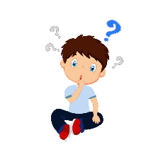
1. Na là một học sinh như thế nào?
Na là một cô bé tốt bụng, luôn giúp đỡ bạn bè. Ở lớp, ai cũng mến Na.
2. Theo em, điều bí mật được các bạn của Na bàn bạc là gì?
Điều bí mật được các bạn của Na bàn bạc là phần thưởng dành cho Na
3. Em có nghĩ rằng Na xứng đáng được thưởng không? Vì sao?
Na xứng đáng được thưởng. Vì Na là một cô bé tốt bụng, luôn giúp đỡ bạn bè

Slide 19


4. Khi Na được phần thưởng:
Mọi người vui mừng như thế nào?
Mẹ của Na vui mừng như thế nào?
Mọi người vui mừng vỗ tay vang dậy
b) của Na lặng lẽ chấm khăn lên đôi mắt đỏ hoe

Slide 20
LUYỆN TẬP

Slide 21
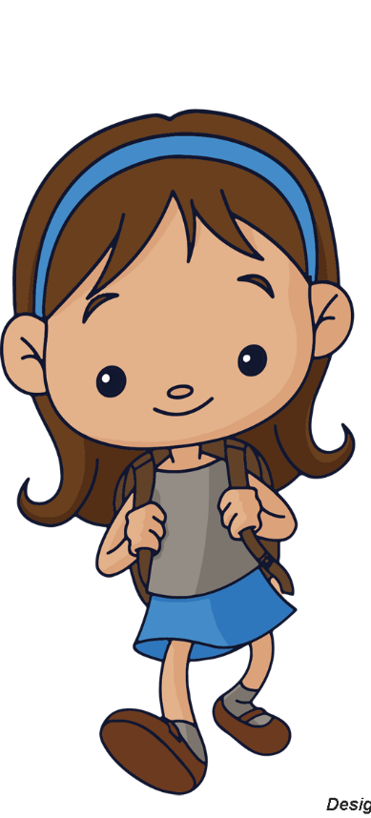
1. Nếu em là Na, em sẽ nói gì để cảm ơn cô giáo và các bạn?
Em cảm ơn cô và các bạn đã động viên em.

Slide 22
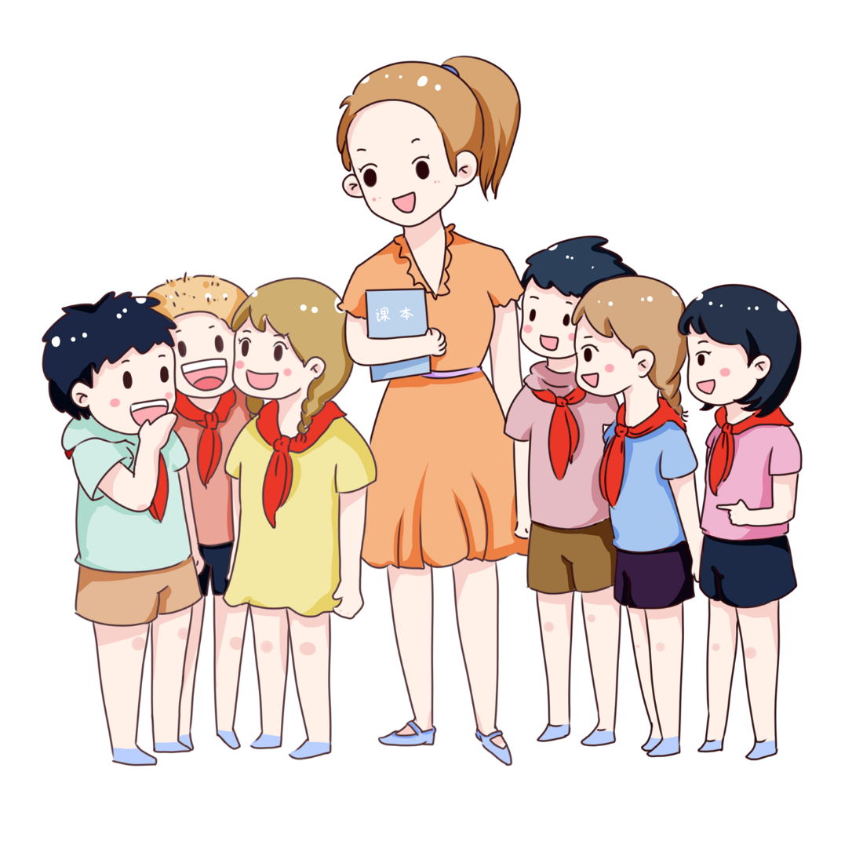
2. Nếu em là một học sinh trong lớp, em sẽ nói gì để đáp lời lại Na?
Bạn rất xứng đáng được phần thưởng này. Chúng tớ cảm ơn lòng tốt của cậu

Slide 23
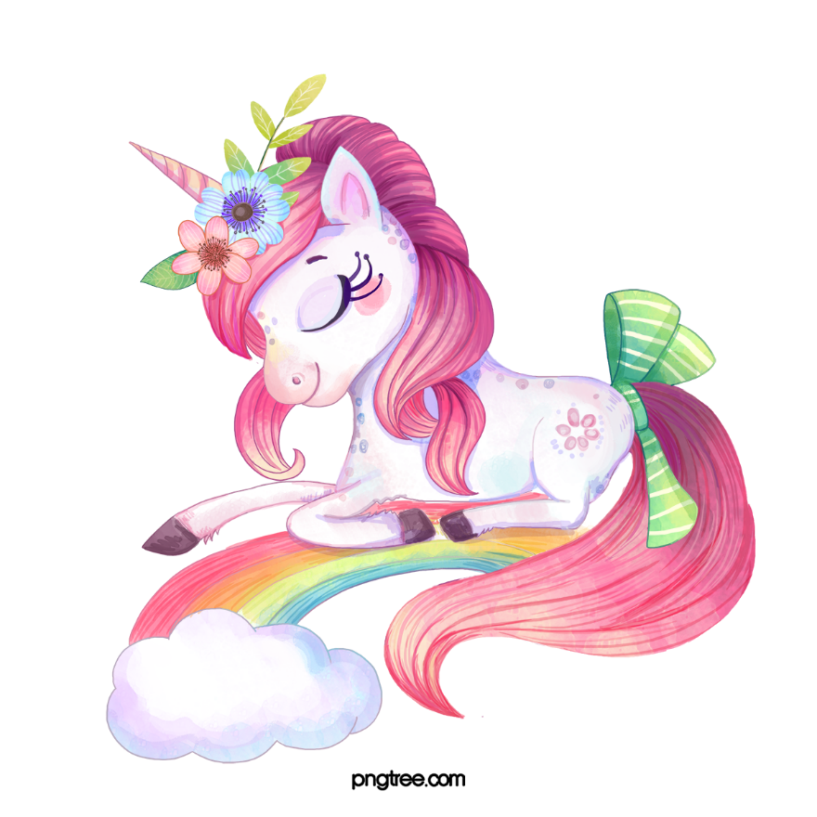

Tổng kết
Phần thưởng cô giáo và cả lớp tặng bạn Na là phần thưởng cho lòng tốt, phần thưởng cho những HS biết quan tâm, yêu thương, giúp đỡ mọi người. Tấm lòng đó rất đáng trân trọng, đáng quý. Cuộc sống sẽ vô cùng tốt đẹp nếu xung quanh ta có nhiều người tốt bụng, nhân hậu.

Slide 24
Phần thưởng
1. Na là một cô bé tốt bụng, luôn giúp đỡ bạn bè. Ở lớp, ai cũng mến em. Na chỉ buồn vì em chưa giỏi
2. Cuối năm học, cả lớp bàn tán về phần thưởng. Riêng Na chỉ lặng yên nghe. Em biết mình chưa giỏi môn nào.
Một buổi sáng, vào giờ ra chơi, các bạn trong lớp túm tụm bàn học điều gì có vẻ bí mật lắm. Rồi các bạn kéo nhau đến gặp cô giáo.
Cô giáo cho rằng sáng kiến của các bạn rất hay.
3.Ngày tổng kết năm học, từng bạn học sinh giỏi bước lên bục nhận phần thưởng. Cha mẹ các em cũng hồi hộp. Bất ngờ, cô giáo nói:
-Bây giờ, cô sẽ trao một phần thưởng đặc biệt. Đây là phần thưởng cả lớp đề nghị tặng cho bạn Na. Na có tấm lòng thật đáng quý.
Na ngỡ mình nghe nhầm. Đỏ bừng mặt, cô bé đứng dậy, bước lên bục, tiếng võ tay vang dậy. Mẹ của Na lặng lẽ chấm khăn lên đôi mắt đỏ hoe.
Phỏng theo BLAI-TƠN (Lương Hùng dịch)

Slide 25

CỦNG CỐ - DẶN DÒ

Slide 26


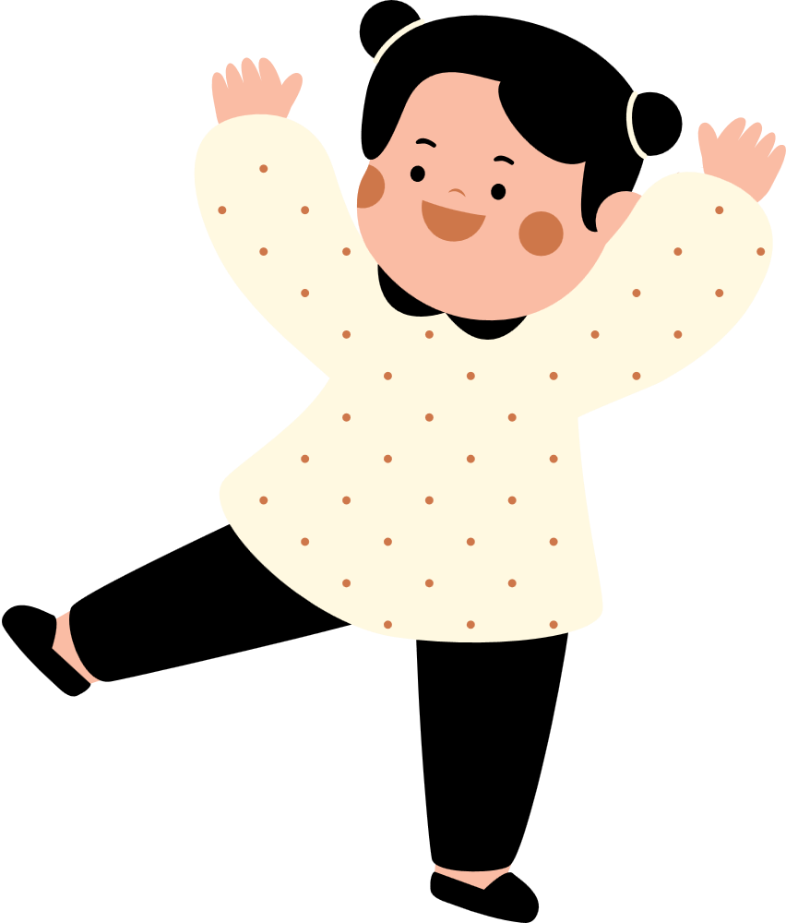
CẢM ƠN CÁC EM ĐÃ
CHÚ Ý THEO DÕI!

